Slide 1
Муниципальное автономное дошкольное образовательное учреждение первой категории «Центр развития ребёнка «Добрянский детский сад № 16 «Берёзка»
Отчёт о проведённых мероприятиях по пожарной безопасности в период
с 11.01.2021г. по 31.03.2021 г.

Slide 2
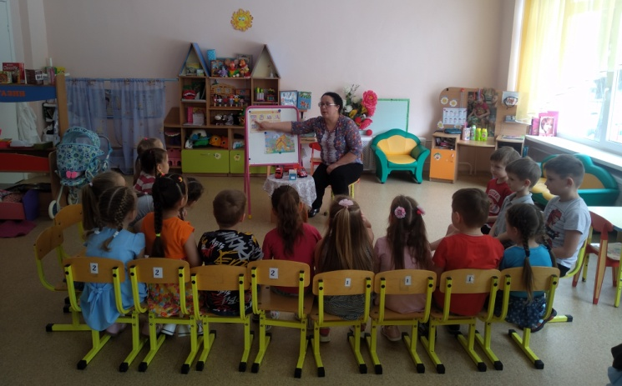
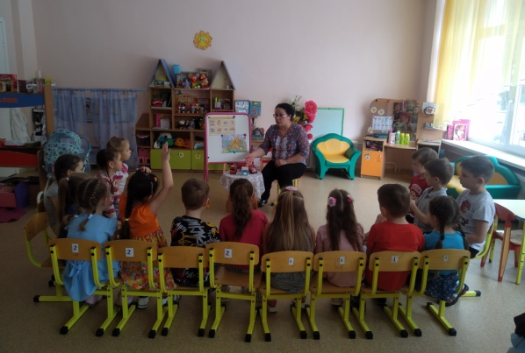
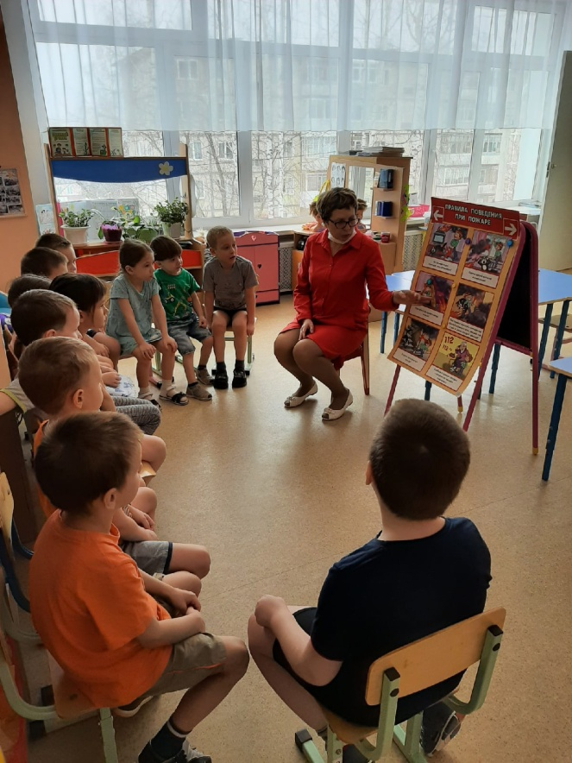
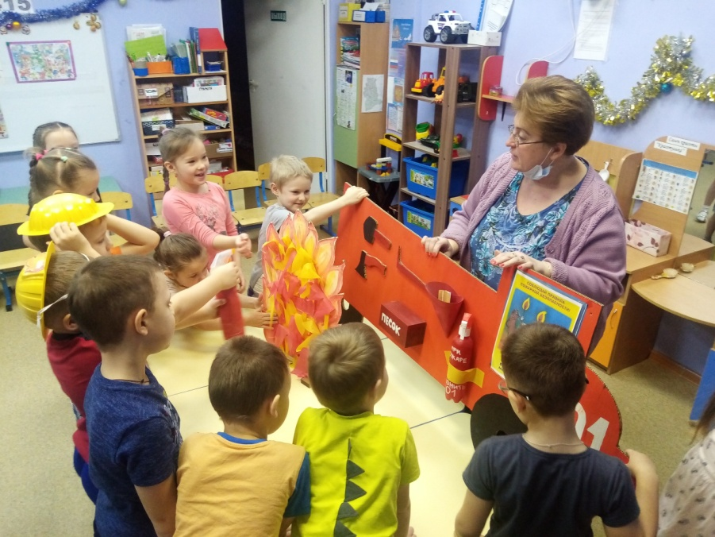
Мероприятия по пожарной безопасности, проведённые в отчётный период в МАДОУ ЦРР «ДДС № 16 «Берёзка»
ТЕМАТИЧЕСКИЕ БЕСЕДЫ:

Slide 3
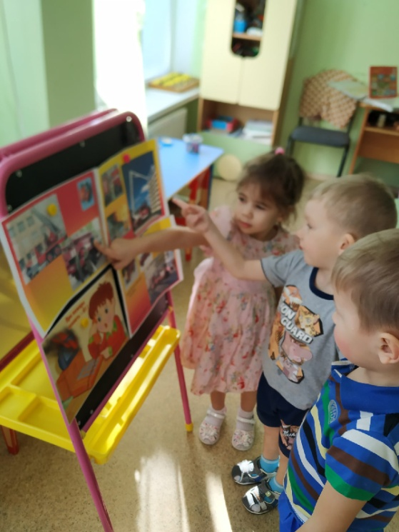
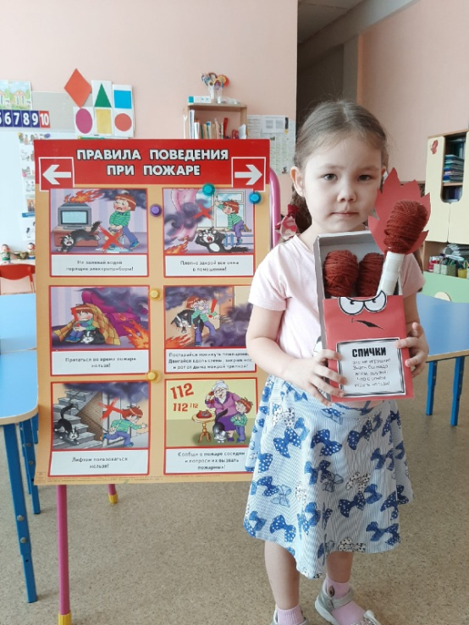
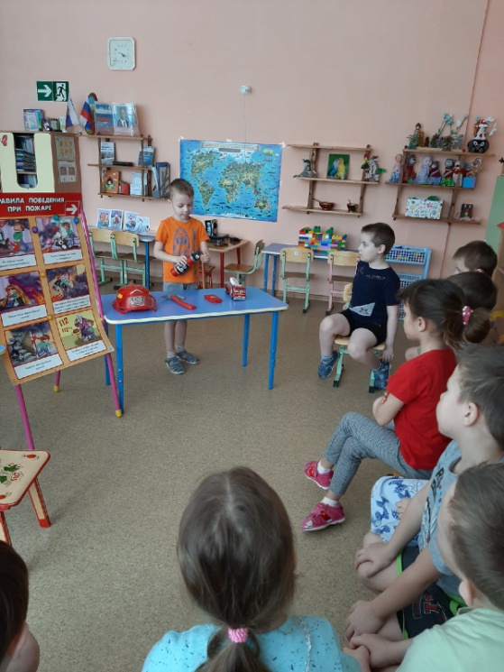
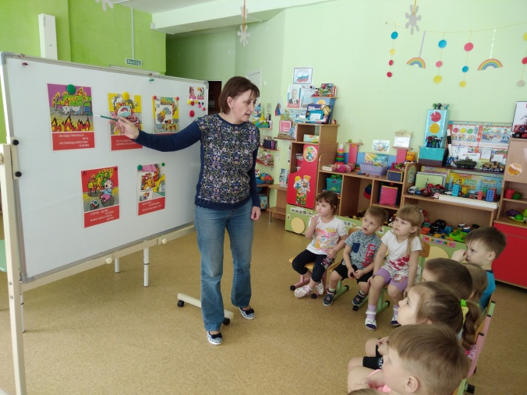
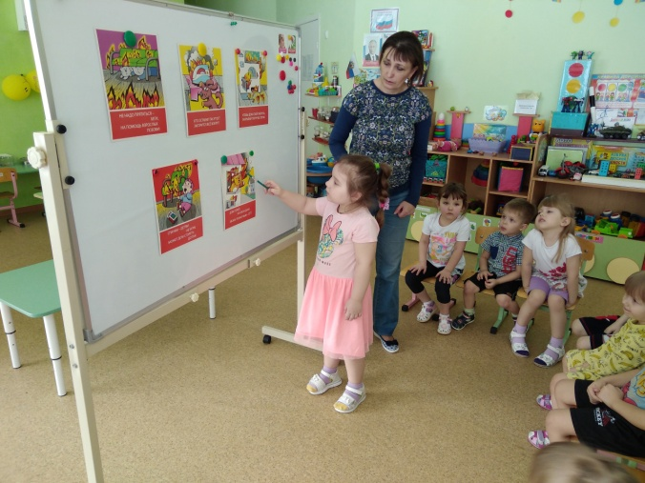
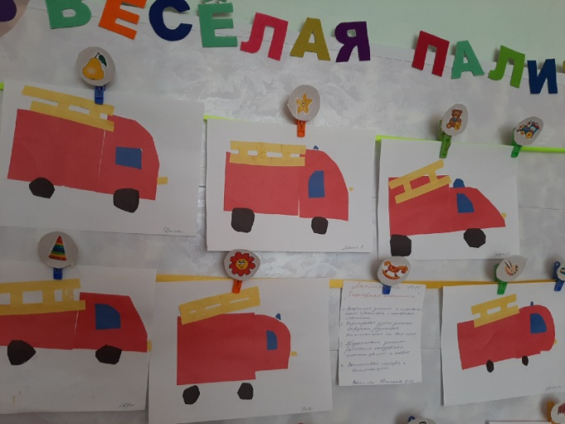
НЕПОСРЕДСТВЕНО-ОБРАЗОВАТЕЛЬНАЯ ДЕЯТЕЛЬНОСТЬ:

Slide 4
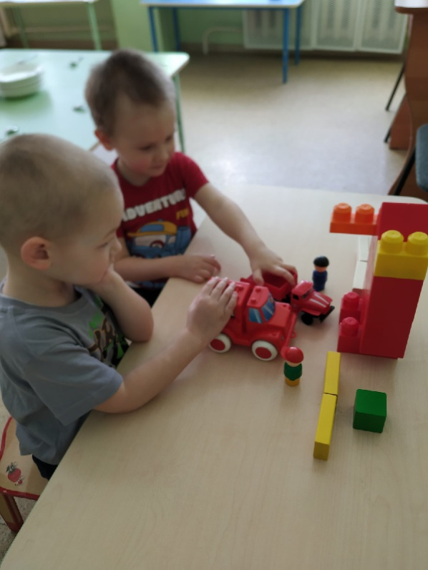
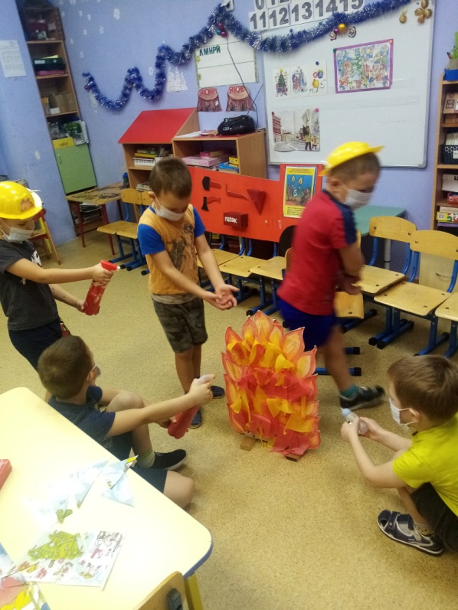
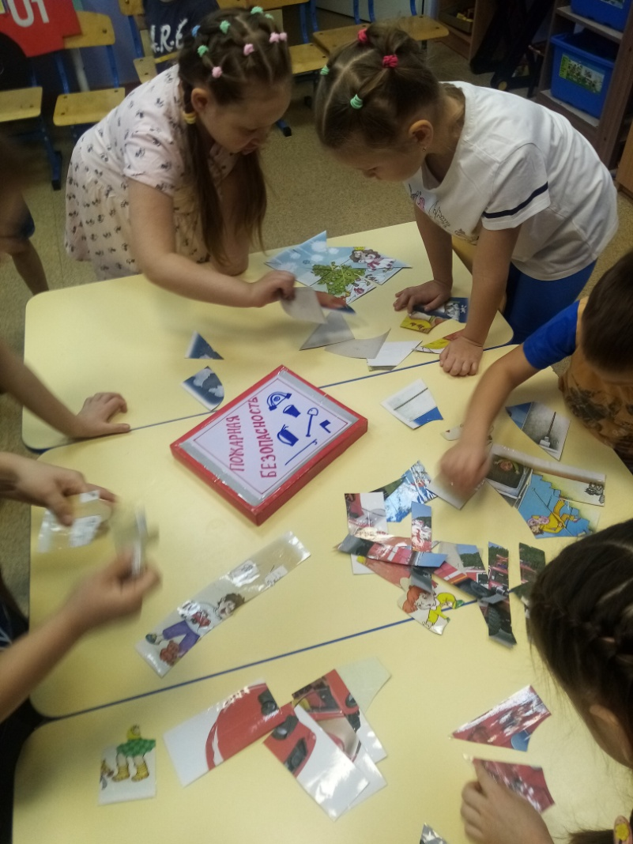
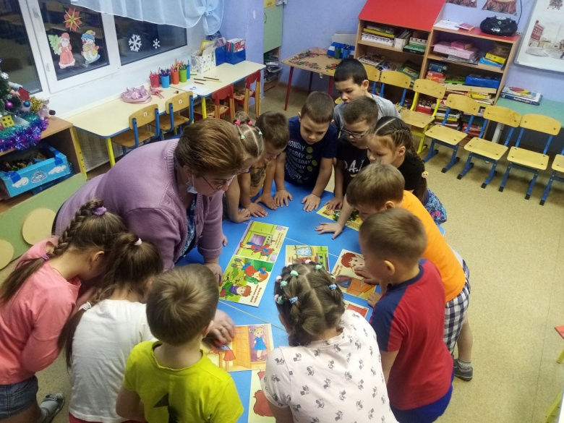
ДИДАКТИЧЕСКИЕ И СЮЖЕТНО-РОЛЕВЫЕ ИГРЫ:

Slide 5
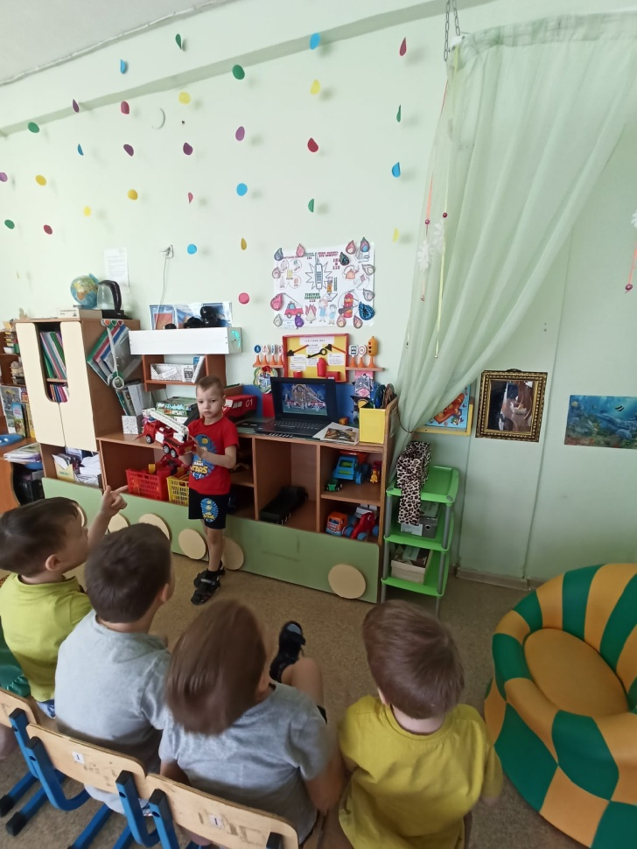
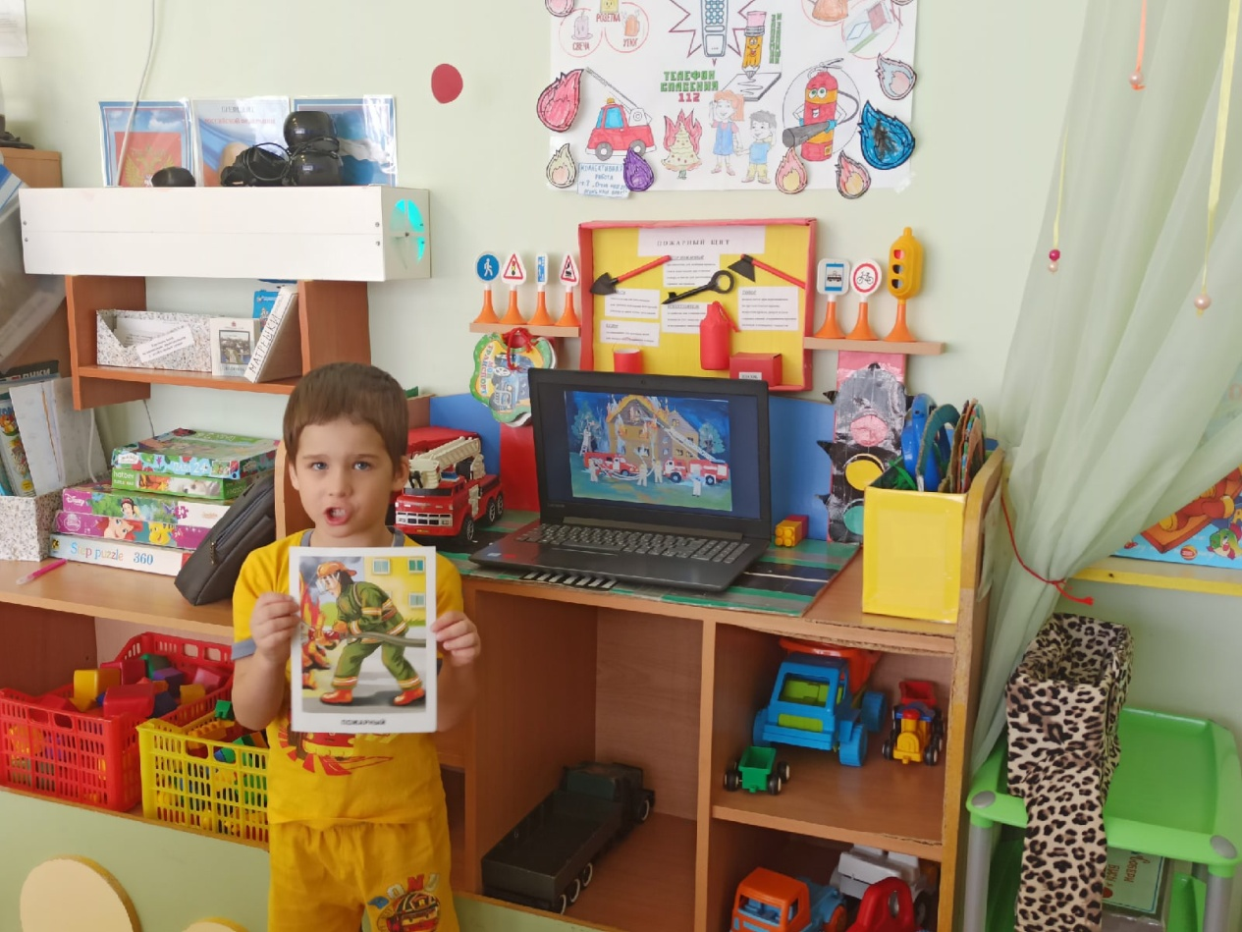
ПРОСМОТР ТЕМАТИЧЕСКИХ МУЛЬТФИЛЬМОВ И ВИДЕОРОЛИКОВ:

Slide 6
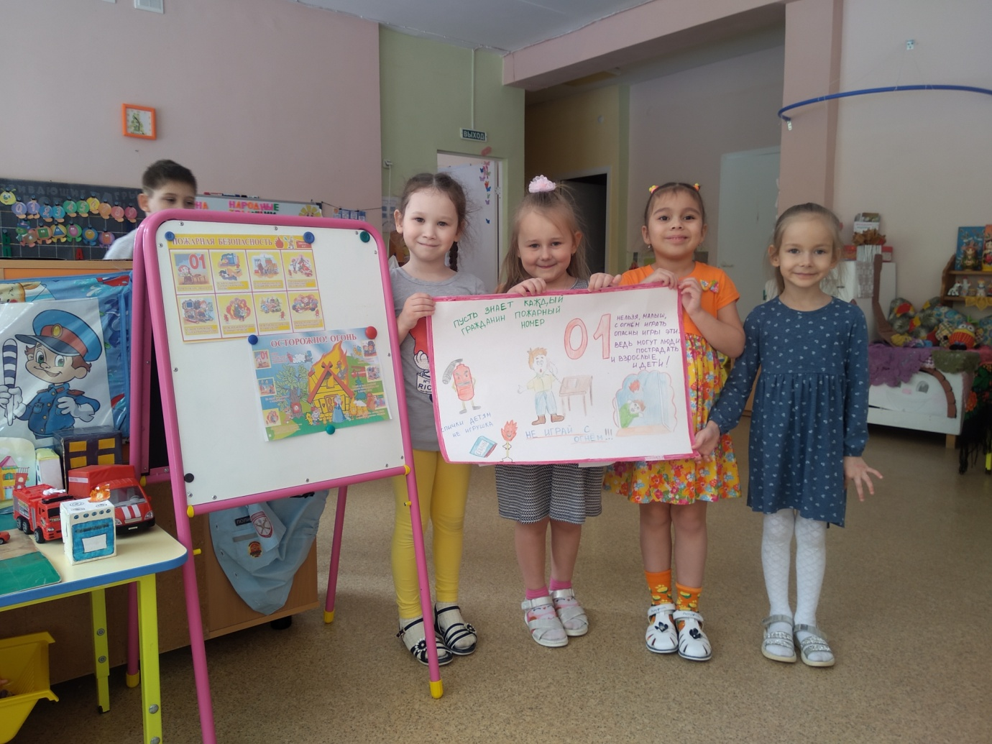
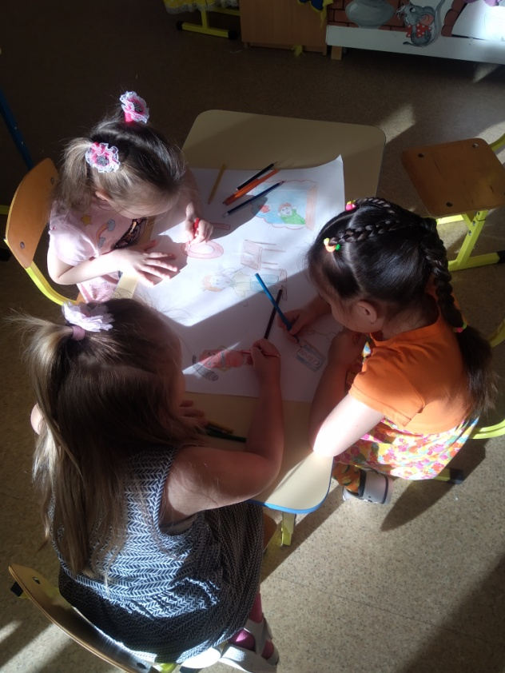
СОЗДАНИЕ СТЕНГАЗЕТЫ:

Slide 7
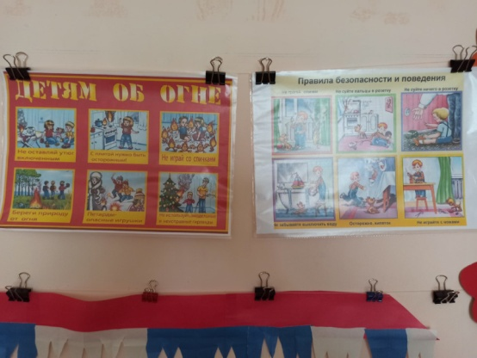
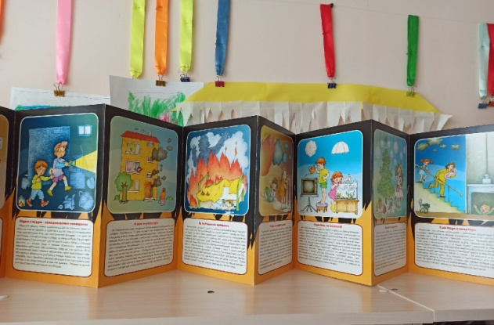
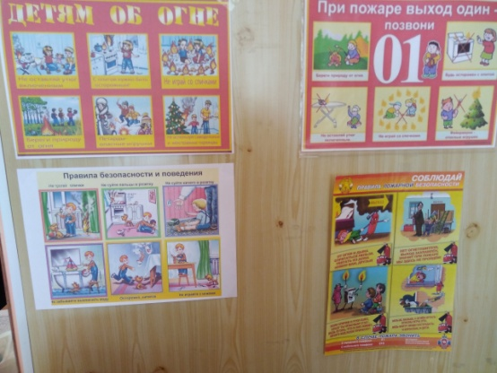
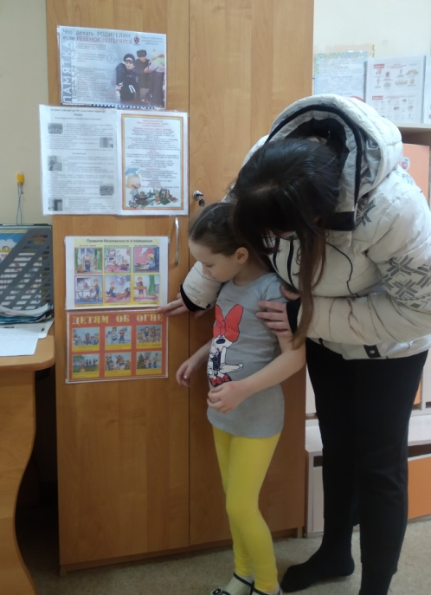
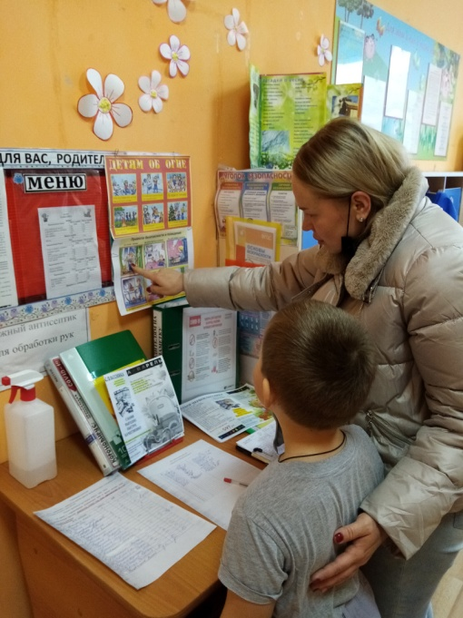
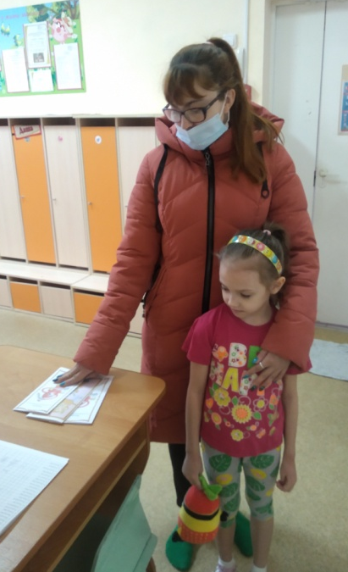
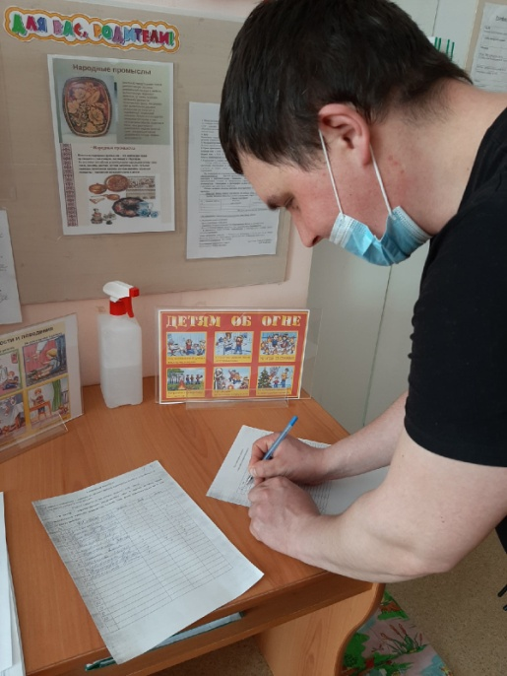
ИНФОРМАЦИЯ ДЛЯ РОДИТЕЛЕЙ ВОСПИТАННИКОВ:
ПАПКИ-ПЕРЕДВИЖКИ, ПАМЯТКИ, БУКЛЕТЫ

